Slide 1
الصَّفْحَةُ 30
الدَّرْسُ 23
اللّغةُ العربيّةُ – الحَلَقَةُ الأُولى – الصّفُ الأَوَّل

Slide 2
لاحِظْ معي، ماذا تَرى في الصُّورَةِ؟
Notes:
ماذا ترى في العشِ؟ أرى في العشِ بيضًا
كيف يبني العصفور عُشَّه؟ يبني العصفورُ عُشه بالقشِ.
ما واجبنا اتجاه الحيوانات والطيور؟ إطعامها وعدم تقييدها

Slide 3
هَيَّا َنقْرَأُ:
نَحْنُ نَنامُ فِي الفِراشِ.
أَيْنَ يَنامُ العُصْفورُ يا عامِرُ؟
يَنامُ العُصْفورُ فِي العُشِّ.

Slide 4
هَيَّا َنقْرَأُ:
تعالي نُشاهِدُ العُشَّ يا أملُ.
من يَبْني لَهُ العُشَّ يا عامِرُ؟
العُصْفورُ يَبني العُشَّ.
هل تَنامُ الفَراشَةُ في العُشِّ؟

Slide 5
شاهِدْ مَعي كَيْفَ نَكْتُبُ حَرْفَ الشَّينِ في بِدايَةِ الكَلِمَةِ:

Slide 6
شاهِدْ مَعي كَيْفَ نَكْتُبُ حَرْفَ الشَّينِ فِي وَسَطِ الكَلِمَةِ:

Slide 7
شاهِدْ مَعي كَيْفَ نَكْتُبُ حَرْفَ الشَّينِ فِي آخِرِ الكَلِمَةِ:

Slide 8
لِنُجَرَّدْ معًا حَرْفَ الشَّينِ مِن الكَلِماتِ التَّالِيَة:

Slide 9
أُحَدِّدُ الفَراشَةَ مِنْ بَيْنَ الصُّوَرِ التَّالِيَةِ:
تدريب 1

Slide 10
أُحَدِّدُ الشَبَكَةَ مِنْ بَيْنَ الصُّوَرِ التَّالِيَةِ:
تدريب 2

Slide 11
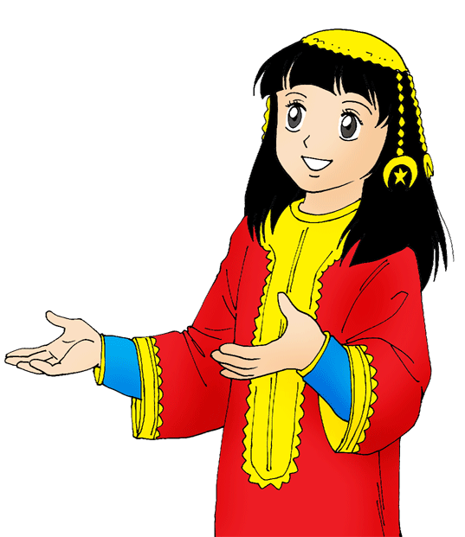
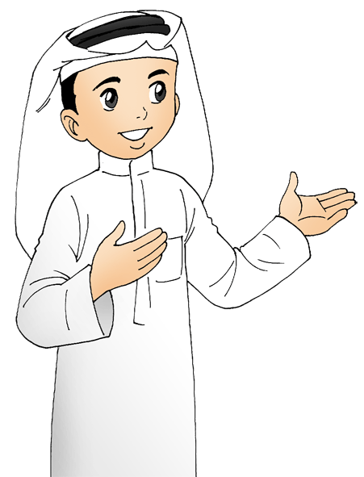
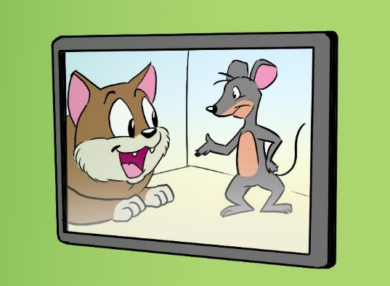
أُلاحِظُ المدَّ الطَويلِ لِحَرْفِ الشينِ في الأَمثِلَةِ التاليَةِ:
شي
شو
شا
دانةُ تُنْشِدُ نَشيدَةَ النُّورِ.
راشْدٌ طالِبٌ بَشوشٌ.
شاشَةُ التِّلْفزْيون ِكَبيرَةٌ.

Slide 12
لِنُحَدِّدْ مَعًا الكَلِماتِ الَّتي تَحْتَوي عَلى المدِّ الطَويلِ(شا):
إشارةٌ
شَمْعٌ
شالٌ
شَرَحَ
فَرَشَ
شافَ
شَدَّ
مِنْشارٌ
شارِعٌ
نَشَرَ
أعشابٌ
شَبَكَ
تدريب 3

Slide 13
لِنُحَدِّدْ معًا الكَلِماتِ الَّتي تَحْتَوي عَلى المَدِّ الطَّويل(شـو):
شِراعٌ
شَمْعٌ
قُشورٌ
شُموعٌ
شُعاعٌ
نَشوفُ
شُروقٌ
مَنْشورٌ
تدريب 4

Slide 14
لِنُحَدِّدْ مَعًا الكَلِماتِ الَّتي تَحْتَوي عَلى المَدِّ الطَّويلِ(شـي):
رَشيدٌ
شِبْلٌ
نَشيدٌ
شِراعٌ
شُبّاكٌ
بَشيرٌ
شَمسٌ
أُشيرُ
تدريب 5

Slide 15
الآن لِنرى كَيْفَ نُرَكِبُ مِنَ الكَلِماتِ المُبَعْثَرَةِ جُمْلَةً مُفيدَةً:
مُشْمُش
أَحْمَدُ،
شَرِبَ،
عَصير،َ
مُشْمُش
عَصيرَ
أَحْمَدُ
شَرِبَ
عُصْفور.
شافَ،
شادي،
عُشَّ،
عُصْفور.
عُشَّ
شادي
شافَ

Slide 16
وَفَّقَكَ الله

Slide 17
أَحْسَنْت
أكمل حل بقية الاسئلة

Slide 18
حَاوِلْ مَرّةً أُخْرى
الرجوع لحل بقية الاسئلة

Slide 19
أَحْسَنْت
أكمل حل بقية الاسئلة

Slide 20
حَاوِلْ مَرّةً أُخْرى
الرجوع لحل بقية الاسئلة

Slide 21
أَحْسَنْت
أكمل حل بقية الاسئلة

Slide 22
حَاوِلْ مَرّةً أُخْرى
الرجوع لحل بقية الاسئلة

Slide 23
أَحْسَنْت
أكمل حل بقية الاسئلة

Slide 24
حَاوِلْ مَرّةً أُخْرى
الرجوع لحل بقية الاسئلة

Slide 25
أَحْسَنْت
أكمل حل بقية الاسئلة

Slide 26
حَاوِلْ مَرّةً أُخْرى
الرجوع لحل بقية الاسئلة

